Slide 1
Mākslu terapijas izvērtēšanas un novērtēšanas protokola “Rezultātu ietvars” adaptācija Latvijā un modifikācija
Darba autors: Liene Lāce
Darba vadītāja: Dr. psych., prof. Kristīne Mārtinsone
Konsultante: PHD, Prof. Paula Lebre

Slide 2

Pētījuma aktualitāte
MT profesijā un īpaši DKT specializācijā ir nobriedusi nepieciešamība pēc standartizētas izvērtēšanas un novērtēšanas (iz(no)vērtēšanas) shēmas (Dunphy et al., 2023)
Papildus uz mākslu balstītajiem iz(no)vērtēšanas instrumentiem (UMBII) būtu jāpielieto arī citi mērījumi (Dēliņa, 2021)
Uz pierādījumiem balstītas prakses pētījumu bāzes stiprināšanai ir nepieciešama uzticamu un standartizētu iz(no)vērtēšanas rīku attīstīšana (Koch et al., 2019; Takahashi et al., 2019)
Notes:
Runājot par pētījuma aktualitāti, jāsaka, ka MT profesijā bez UMBII būtu jāpielieto arī citi vienoti un standartizēti iz(no)vērtēšanas rīki.
Aktualitāte – plašāka, problēma – šaurāka un ved uz mērķi

Slide 3


Pētījuma problēma un pamatojums
Problēma
► Vienotu medicīnisko dokumentu (MD) trūkums mākslu terapijā (MT) (Pelna, 2019)
► Neatbilstošs UMBII lietojums (Dēliņa, 2021; Stradiņa, 2023; Štrausa, 2020)
► Sistemātiskas un konsekventas iz(no)vērtēšanas pieejas trūkums (Dēliņa, 2021; Pelna, 2019; Stradiņa, 2023; Štrausa, 2020)
Pamatojums
► Mākslas terapeits (mt) – ārstniecības persona (Latvijas Vēstnesis, 2021, 832)
► Mt veic novērtēšanu un pielieto medicīniskās tehnoloģijas (Latvijas Vēstnesis, 2022, 85A)
► Dokumentē praksi (Latvijas Vēstnesis, 2012; Latvijas Vēstnesis, 2021, 65A u.c.)
► Par k/p fiksētās ziņas – MD (Latvijas Vēstnesis, 2022, 63)
Notes:
Tomēr problēma ir tāda, ka MT šobrīd trūkst šādu, vienotu un prasībām atbilstošu iz(no)vērtēšanas MD. Turklāt UMBII lietošana kopumā būtu jāvērtē kā diskutabla.
MD es pieminēju tādēļ, ka mt ir ārstniecības persona, un visa par k/p fiksētā informācija, tostarp iz(no)vērtēšanas dati, klasificējas kā MD, uz kuriem attiecināmās prasības ir nostiprinātas likumdošanā.
Vienotu MD, tostarp MT iz(no)vērtēšanas protokola trūkums
MT – veselības aprūpes joma
2022, 85A - Ārstniecības likums
2022, 63 - Pacientu tiesību likums
2012 - MK noteikumi Nr. 748 “Dokumentu un arhīvu pārvaldības noteikumi”
2021, 65A - Arhīvu likums
Aktualitāte – plašāka, problēma – šaurāka un ved uz mērķi

Slide 4

Pētījuma mērķis
Adaptēt MT iz(no)vērtēšanas protokolu “Rezultātu ietvars” lietošanai Latvijā un to modificēt MT specializāciju prakses attīstībai, uz mākslu balstīto mērķu kontekstā izmantojot deju un kustību terapiju (DKT) kā empīrisku piemēru
Notes:
Tātad šī pētījuma mērķis ir Adaptēt MT iz(no)vērtēšanas protokolu “Rezultātu ietvars” lietošanai Latvijā un to modificēt MT specializāciju prakses attīstībai.

Slide 5

MT iz(no)vērtēšanas protokols
Dokuments, kurā ir ietverts procesa gaitas secīgs pieraksts vai arī akts, kurā apliecināts kāds fakts
(adaptēts no: Spektors u.c., 2023)
Notes:
Vēlos uzsvērt, ka šī pētījuma ietvaros «Rezultātu ietvars» tika adaptēts kā protokols, nevis pilnvērtīgs iz(no)vērtēšanas instruments.

Slide 6






Protokola Microsoft Excel faila struktūra
Ievads
► Īss protokola apraksts
► Instrukcijas katras izklājlapas lietošanai
Rezultātu ietvars
Informācija
Sesijas, mērķi un apmeklējums
Individuālais profils
Atsevišķu sesiju izklājlapas
Notes:
Vēlos uzsvērt, ka gandrīz visas protokola izklājlapas un arī 5 no 6 avotvalodas protokola domēniem ir piemēroti lietošanai visās MT specializācijās.

Slide 7
Protokola Microsoft Excel faila struktūra
Ievads
Pamatojums
► Prakses pieredze (Dunphy et al., 2020)
► Holistiska labklājība (Dodge et al., 2012; WHO, 2023)
► Mācīšanās caur deju (Hanna, 2008)
► DKT pieredze (Dunphy & Scott, 2003)
Rezultātu ietvars
Informācija
Sesijas, mērķi un apmeklējums
► 6 terapeitiskie domēni (fiziskais, emocionālais, kognitīvais, sociālais, kultūras, integrācijas)
► 17 apakšdomēni
► 85 mērķi
Individuālais profils
Atsevišķu sesiju izklājlapas

Slide 8
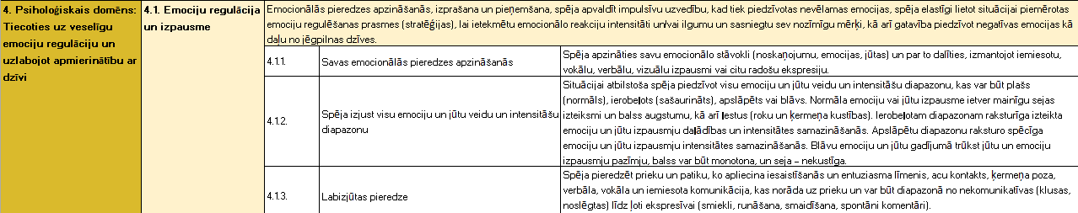
“Rezultātu ietvara” struktūras piemērs
Apakš-domēni
Mērķi
Domēni
Notes:
Kā piemērs šeit ir attēlos 4. domēns, tajā ietilpstošais apakšdomēns 4.1. un vairāki mērķi. Tos tātad veido formulējumi un apraksti. Un, kā jau minēts, bez mērķiem protokolā ir ietvertas arī citas satura vienības.

Slide 9
Protokola Microsoft Excel faila struktūra
Ievads
Izklājlapā ievadāma informācija atbilstoši satura vienībām šādās sadaļās:
► K/p izvērtējums
► Hipotēze, mērķi un terapijas procesa plāns
► Starpnovērtējums un jautājumi supervīzijām
► Novērtējums, kopsavilkums, rekomendācijas un ieteikumi
► Cita informācija
Rezultātu ietvars
Informācija
Sesijas, mērķi un apmeklējums
Individuālais profils
Atsevišķu sesiju izklājlapas
Notes:
Vēlos uzsvērt, ka gandrīz visas protokola izklājlapas un arī 5 no 6 avotvalodas protokola domēniem ir piemēroti lietošanai visās MT specializācijās.

Slide 10
Protokola Microsoft Excel faila struktūra
Ievads
Rezultātu ietvars
Informācija
Tabulā iespējams atzīmēt:
► Kopējos terapijas procesa mērķus
► Atsevišķu sesiju mērķus
► Sesiju datumus
Sesijas, mērķi un apmeklējums
Individuālais profils
Atsevišķu sesiju izklājlapas
Notes:
Vēlos uzsvērt, ka gandrīz visas protokola izklājlapas un arī 5 no 6 avotvalodas protokola domēniem ir piemēroti lietošanai visās MT specializācijās.

Slide 11
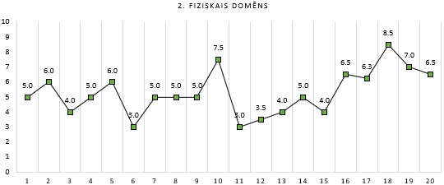
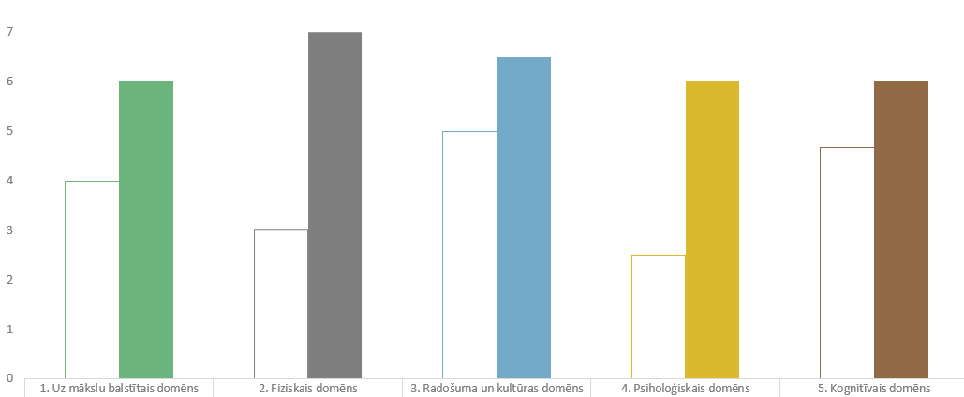
Protokola Microsoft Excel faila struktūra
► Izklājlapā dati nav jāievada
► No citās izklājlapās ievadītajiem datiem automātiski veidojas terapijas procesa dinamiku atspoguļojošas tabulas un grafiki
Ievads
Rezultātu ietvars
Informācija
Sesijas, mērķi un apmeklējums
Individuālais profils
Atsevišķu sesiju izklājlapas
Notes:
Vēlos uzsvērt, ka gandrīz visas protokola izklājlapas un arī 5 no 6 avotvalodas protokola domēniem ir piemēroti lietošanai visās MT specializācijās.

Slide 12
Protokola Microsoft Excel faila struktūra
Ievads
Rezultātu ietvars
Informācija
Sesijas, mērķi un apmeklējums
Satura vienībās iespējams ievadīt šādu informāciju par katru sesiju:
► Datums, tēmas, aktivitātes un uzdevumi, ilgums un apraksts
► Katra izvēlētā mērķa vērtējumu
► Kvalitatīvus novērojumus
Individuālais profils
Atsevišķu sesiju izklājlapas
Notes:
Vēlos uzsvērt, ka gandrīz visas protokola izklājlapas un arī 5 no 6 avotvalodas protokola domēniem ir piemēroti lietošanai visās MT specializācijās.

Slide 13
Secīgais jauktais pētījumu dizains
Sagatavošanās posms
1. Izpētes posms
2. Izpētes posms
3. Izpētes posms
Protokola tulkošana
Papildu satura vienību identificēšana
Protokola prototips
Kvalitatīvo datu ieguve
Protokola 1. versija
Kvalitatīvo datu ieguve
Protokola 2. versija
Kvantitatīvo datu ieguve
(Feilzer, 2010; Johnson & Onwuegbuzie, 2004)
Notes:
Un tika izvēlēts secīgais jauktais pētījumu dizains, kuru kopumā veidoja 4 slaidā redzamie posmi.
Katrā no tiem redzama protokola attīstīšana no tulkošanas līdz 2. versijas izveidei.

Slide 14
Secīgais jauktais pētījumu dizains
Sagatavošanās posms
1. Izpētes posms
2. Izpētes posms
3. Izpētes posms
Protokola tulkošana
Papildu satura vienību identificēšana
Protokola prototips
Kvalitatīvo datu ieguve
Protokola 1. versija
Kvalitatīvo datu ieguve
Protokola 2. versija
Kvantitatīvo datu ieguve
(Feilzer, 2010; Johnson & Onwuegbuzie, 2004)
Notes:
Un tika izvēlēts secīgais jauktais pētījumu dizains, kuru kopumā veidoja 4 slaidā redzamie posmi.
Katrā no tiem redzama protokola attīstīšana no tulkošanas līdz 2. versijas izveidei.

Slide 15

Pētījuma sagatavošanās posma procedūra
Vienvirziena tulkošana (International Test Commission, 2017; Raščevska, 2005)
Papildu satura vienību identificēšana līdzšinējā izpētē (Pelna, 2019)
Kvalitatīva uz MD attiecināmo likumdošanas prasību kontentanalīze (Elo & Kyngäs, 2008)
Iegūto rezultātu apkopojums
Notes:
Tālāk jau par katru no pētījuma posmiem. Sagatavošanās posma ietvaros tika veikta protokola vienvirziena tulkošana un tika identificētas protokolā papildus iekļaujamās satura vienības līdzšinējā izpētē un uz MD attiecināmajā likumdošanā.
Iegūtie rezultāti tika apkopoti, izveidojot protokola prototipu, kas tika pielietots pētījuma pirmajā izpētes posmā.

Slide 16
Pirmais izpētes posms – metode
Pētījuma jautājums | Dalībnieki | Instrumentārijs | Procedūra | Datu analīze
Kāds ir Latvijas kultūrvidē strādājošu mt viedoklis par iztulkoto protokola domēnu, apakšdomēnu un mērķu formulējumu un aprakstu saprotamību un terminoloģijas atbilstību lietošanai praksē, un kādi ir ieteikumi šo raksturlielumu uzlabošanai? | 2 praktizējoši un sertificēti DKT iz(no)vērtēšanas eksperti ar profesionālu pieredzi un labām angļu valodas zināšanām | Ekspertu panelis | Iztulkoto protokola domēnu, apakšdomēnu un mērķu formulējumu un to aprakstu saprotamības un terminoloģijas atbilstības analīze Veikto izmaiņu apkopošana | Kvantitatīvā kontent-analīze (Columbia University Mailman School of Public Health, 2022)
Notes:
Tajā 2 praktizējoši un sertificēti DKT iz(no)vērtēšanas eksperti izvērtēja protokola domēnu, apakšdomēnu un mērķu formulējumu un to aprakstu saprotamību un terminoloģijas atbilstību. Iegūtie rezultāti tika analizēti ar kvantitatīvās kontentanalīzes palīdzību.
Posma rezultāts: Protokola 1. versijas izveide
Izpētes procedūra = kādā veidā tiek iegūti dati (nevis dalībnieku atlase, kas iekļaušanas/izslēgšanas kritēriji).
Dalībnieki = jāskatās, kādi eksperti uz attiecīgo pētījuma jautājumu atbildēs un kāds instruments, kas to mēra -> atbilde uz pētījuma jautājumu.
Datu analīze noteicoša, lai būtu arī pētījuma jautājums.

Slide 17
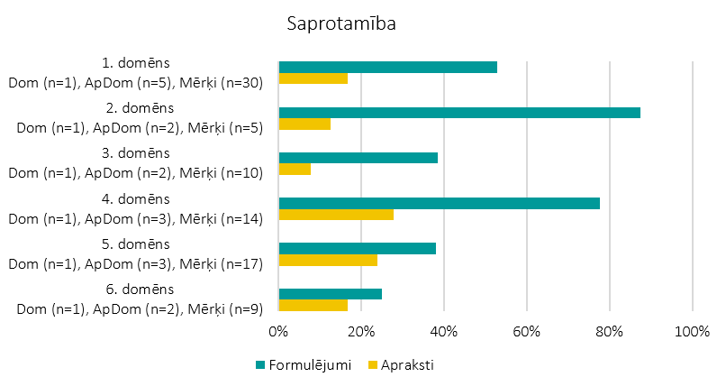
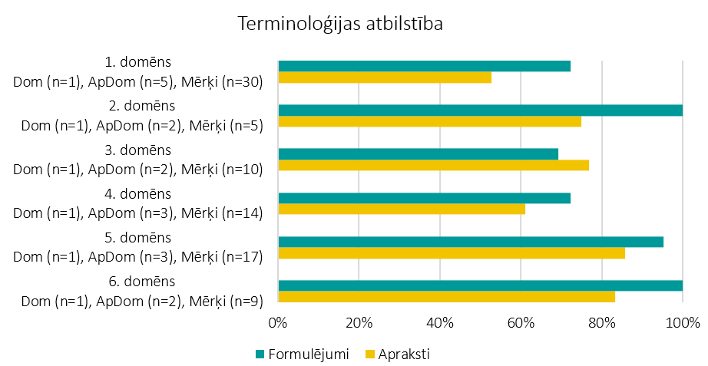
Pirmais izpētes posms – rezultāti (1/2)
Notes:
Tās rezultāti liecināja, ka protokola domēnu, apakšdomēnu un mērķu formulējumu un to aprakstu saprotamība bija lielākoties neatbilstoša. Varētu teikt, ka tie bija vairāk nesaprotami nekā saprotami. Savukārt terminoloģija bija atbilstoša gan formulējumu, gan aprakstu kontekstā.
Kvantitatīvās analīzes gaitā analizēts labojumu daudzums, kas tika veikts saprotamības vai terminoloģijas uzlabošanas nolūkā.
1. izpētes posma rezultāti liecina,

Slide 18
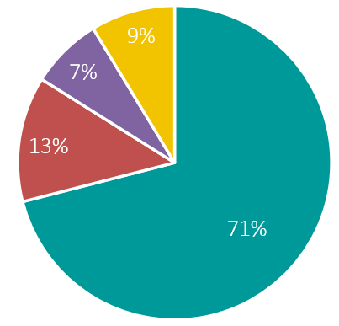
Pirmais izpētes posms – rezultāti (2/2)
Ieteikumi protokola labojumiem
Galvenokārt labojumi saprotamības uzlabošanai (71%)
Terminoloģijas labojumi (13%)
Teksta dzēšana (9%)
Papildinājums (7%)
Visi ieteikumi tika ieviesti protokola 1. versijā
Notes:
Atbildot uz šī pētījuma posma jautājuma daļu par saņemtajiem ieteikumiem, var secināt, ka lielākā to daļa (71%) bija vērsta uz protokola saprotamības uzlabošanu. Šī izpētes posma noslēgumā visi saņemtie ieteikumi tika ieviesti protokolā, veidojot tā 1. versiju, kas tika tālāk pielietota 2. izpētes posmā.

Slide 19
Otrais izpētes posms – metode
Pētījuma jautājums | Dalībnieki | Instrumentārijs | Procedūra | Datu analīze
Kādi ir Latvijas kultūrvidē strādājošu mt komentāri par protokola satura vienību, domēnu, apakšdomēnu un mērķu saprotamību un terminoloģijas atbilstību lietošanai praksē? | 12 praktizējoši mt no visām MT specializācijām ar profesionālu pieredzi MT iz(no)vērtēšanā | 4 ekspertu paneļi | Protokola satura vienību, domēnu, apakšdomēnu un mērķu saprotamības un terminoloģijas atbilstības analīze Veikto izmaiņu apkopošana | Tematiskā analīze (Braun & Clarke, 2006) Tematiskais tīkls (Attride-Stirling, 2001)
Notes:
Tā ietvaros 12 praktizējoši mt no visām MT specializācijām 4 atsevišķos ekspertu paneļos izvērtēja visu protokola satura vienību saprotamību un terminoloģijas atbilstību. Iegūtie dati tika izvērtēti ar tematiskās analīzes palīdzību.
Posma rezultāts: Protokola prototipa 2. versijas izveide
Izpētes procedūra = kādā veidā tiek iegūti dati (nevis dalībnieku atlase, kas iekļaušanas/izslēgšanas kritēriji).
Dalībnieki = jāskatās, kādi eksperti uz attiecīgo pētījuma jautājumu atbildēs un kāds instruments, kas to mēra -> atbilde uz pētījuma jautājumu.
Datu analīze noteicoša, lai būtu arī pētījuma jautājums.

Slide 20
Otrais izpētes posms – rezultāti
Atbilstība MT iz(no)vērtē-šanas praksei Latvijā
Konceptuālas izmaiņas
Valoda
Tehniski uzlabojumi
Struktūra
Terminoloģija
Precizitāte un atbilstība
Atbilstība praksei
Tulkojums
Labskanība
Struktūras maiņa
Atbilstība specializācijai
Skalas maiņa
Vērtēšanas skaidrība
Dzēšana
Secības maiņa
Sašaurināšana, precizēšana
Papildināšana, paplašināšana
Datu drošība
Papildus instrukcijas
Excel funkciju izmantošana
Komentāri tika ieviesti protokola 2. versijā
Notes:
Tajā ir redzams plašs komentāru tēmu klāsts, kas bija saistītas ne tikai ar protokola satura vienību saprotamību un terminoloģijas atbilstību lietošanai praksē, bet arī ar citiem protokola aspektiem. Kopumā tie raksturoja mt prasības un ieteikumus protokola atbilstības veicināšanai MT iz(no)vērtēšanas praksei Latvijā.
Lielākā daļa komentāru tika ieviesta protokolā, izveidojot tā 2.versiju, kas tika pielietota pētījuma noslēdzošajā, 3. izpētes posmā.

Slide 21
Trešais izpētes posms – metode
Pētījuma jautājums | Dalībnieki | Instrumentārijs | Procedūra | Datu analīze
Kāds ir Latvijas kultūrvidē strādājošu mt vērtējums par protokola atbilstību lietošanai praksē, skaidrību, vienkāršību un nepārprotamību? | 9 praktizējoši mt | Aptauja ar Likerta skalu un vietu komentāriem | Protokola pielietojums praksē Aptauja (Godinho, 2022) | Aprakstošā statistika Satura validitātes indekss (SVI) (Yusoff, 2019)
Notes:
Tajā 9 praktizējoši mt no visām MT specializācijām pielietoja protokolu praksē un aizpildīja aptauju par protokola satura vienību atbilstību lietošanai praksē, skaidrību, vienkāršību un nepārprotamību.
Posma rezultāts: Protokola 3. versijas izveide
Izpētes procedūra = kādā veidā tiek iegūti dati (nevis dalībnieku atlase, kas iekļaušanas/izslēgšanas kritēriji).
Dalībnieki = jāskatās, kādi eksperti uz attiecīgo pētījuma jautājumu atbildēs un kāds instruments, kas to mēra -> atbilde uz pētījuma jautājumu.
Datu analīze noteicoša, lai būtu arī pētījuma jautājums.
Aprakstošā statisktika:
Centrālās tendences rādītāji (M – aritm vid, Mdn – var ar visliel biež, Mo – vidū esošā variante) - Variācijas rādītāji (variācijas amplitūda, dispersija, standartnovirze, standartkļūda, asimetrijas & ekscesa koeficients) ilustrē mērījumu daudzveidību

Slide 22
Trešais izpētes posms – rezultāti
Protokola izklāj-lapas nosaukums | Atbilstība lietošanai praksē | Skaidrība | Vienkāršība | Nepārprotamība
Ievads | 1,00 | 1,00 | 0,78 | 1,00
Rezultātu ietvars | 0,86 | 0,85 | 0,80 | 0,79
Informācija | 0,88 | 0,94 | 0,96 | 0,95
Sesijas, mērķi, apmeklējums | 0,89 | 0,89 | 0,89 | 0,89
Individuālais profils | 0,89 | 0,89 | 0,78 | 0,89
Atsevišķu sesiju izklājlapas | 0,91 | 0,82 | 0,89 | 0,80
Visas satura vienības vidēji | 0,90 | 0,90 | 0,85 | 0,89
Protokola izklājlapu vidējie satura validitātes indeksi (SVI)
Jābūt vismaz 0,83
Visu satura vienību, domēnu, apakšdomēnu un mērķu vidējie rādītāji bija atbilstoši
Notes:
Aprēķinot pētījuma gaitā izstrādātā protokola satura vienību validitātes indeksus dažādos parametros, bija redzams, ka tās bija pietiekami atbilstošas lietošanai praksē, skaidras, vienkāršas un nepārprotamas.
Jābūt skaidrai atbildei uz katru jautājumu.
Pozīcija – jautājums – metodoloģija – atbilde + interpretācija un nākotne, kopsecinājumi un ierobežojumi
Atbildei un rezultātam ir jābūt redzamam

Slide 23
Secinājumi
Pētījuma gaitā adaptētās un modificētās MT iz(no)vērtēšanas protokola versijas satura vienību, domēnu, apakšdomēnu un mērķu vidējie SVI rādītāji liecināja, ka protokols bija atbilstošs lietošanai praksē, skaidrs, vienkāršs un nepārprotams
Pētījuma mērķis tika sasniegts
Notes:
Kopumā var secināt, ka pētījuma mērķis ir sasniegts, un tā rezultātā adaptētais un modificētais protokols ir atbilstošs lietošanai praksē, skaidrs, vienkāršs un nepārprotams.

Slide 24
Turpmākās izpētes priekšlikumi
Uz mākslu balstīto iz(no)vētēšanas mērķu iekļaušana atbilstoši DT, MūzT un VMT specializācijām
Protokolā iekļauto mērķu SVI rādītāju uzlabošana
Protokola paralēlas versijas, kas būtu piemērota lietošanai grupā, izstrāde
Mērķu iz(no)vērtēšanas kritēriju precizēšana
Detalizētas saistības ar SFK izpēte un, iespējams, arī mērķu sasaiste
Protokola praktiskās pielietošanas atvieglošana, adaptējot tam atbilstošo aplikāciju
Notes:
Pētījuma gaitā, protams, tika identificētas arī protokola tālākās attīstības iespējas, bet par tām droši vien kādā citā reizē.

Slide 25

Protokola pieejamība
https://www.makingdancematter.com.au/
Notes:
Pētījuma gaitā, protams, tika identificētas arī protokola tālākās attīstības iespējas, bet par tām droši vien kādā citā reizē.

Slide 26
Literatūras avoti (1/3)
Arhīvu likums. 11.02.2010. Latvijas Vēstnesis Nr. 65A, 25.03.2021.
Ārstniecības likums. 12.06.1997. Latvijas Vēstnesis, 85A, 21.04.2022.
Attride-Stirling, J. (2001). Thematic networks: an analytic tool for qualitative research. Qualitative Research, 1(3), 385-405.
Braun, V., & Clarke, V. (2006). Using thematic analysis in psychology. Qualitative Research in Psychology, 3, 77-101.
Bromley, D. (2008). Volitional pragmatism. Ecological Economics, 68(1), 1-13.
Columbia University Mailman School of Public Health. (2022, May 6). Content Analysis. Retrieved May 31, 2022, from https://owll.massey.ac.nz/referencing/referencing-online-material-in-apa.php
Dēliņa, I. (2021). Vizuāli plastiskās mākslas terapeitu vērtējums par izvērtēšanas instrumentu lietojumu praksē [Maģistra darbs, Rīgas Stradiņa universitāte]. DSpace at Riga Stradiņš University.
Dodge, R., Daly, A., Huyton, J., & Sanders, L. (2012). The challenge of defining wellbeing. International Journal of Wellbeing, 2(3), 222-235.
Dunphy, K., Lebre, P., & Mullane, S. (2020). Outcomes Framework for Dance Movement Therapy. V. 81. www.makingdancematter.com.au
Dunphy, K. & Scott, J. (2003), Freedom to Move: Movement and Dance for People with Intellectual Disabilities. Sydney: Elsevier.
Elo, S. & Kyngäs, H. (2008). The qualitative content analysis process. Journal of Advanced Nursing, 62(1), 107–115.
Feilzer, Y. M. (2010). Doing Mixed Methods Research Pragmatically: Implications for the Rediscovery of Pragmatism as a Research Paradigm. Journal of Mixed Methods Research, 4(1), 6-16.

Slide 27
Literatūras avoti (2/3)
Godinho, C. (2022). Aplicabilidade do instrumento de avaliação Movement assessment and reporting app (MARA) em Dança: contributos para a validação da versão portuguesa. [Unpublished master’s thesis]. Universidade de Lisboa.
Hanna, J. L. (2008). A nonverbal language for imagining and learning: Dance education in K 12 curriculum. Educational Researcher, 37(8), 491-506.
International Test Commission. (2017). The ITC Guidelines for Translating and Adapting Tests (Second edition). https://www.intestcom.org/page/14
Johnson, R. & Onwuegbuzie, A. (2004). Mixed Methods Research: A Research Paradigm Whose Time Has Come. Educational Researcher, 33(7), 14-26.
Koch, S. C., Riege, R. F. F., Tisborn, K., Biondo, J., Martin, L., & Beelmann, A. (2019). Effects of dance movement therapy and dance on health-related psychological outcomes: A meta-analysis update. Frontiers in psychology, 10, 1806.
Ministru Kabineta noteikumi Nr. 268 “Noteikumi par ārstniecības personu un studējošo, kuri apgūst pirmā vai otrā līmeņa profesionālās augstākās medicīniskās izglītības programmas, kompetenci ārstniecībā un šo personu teorētisko un praktisko zināšanu apjomu”. 24.03.2009. Latvijas Vēstnesis, 832, 14.12.2021.
Ministru Kabineta noteikumi Nr. 748 “Dokumentu un arhīvu pārvaldības noteikumi”. Latvijas Vēstnesis, 06.11.2012.
Ormerod, R. (2021). Pragmatism in professional practice. Systems Research and Behavioral Science, 38(6), 797-816.
Pacientu tiesību likums. 17.12.2009. Latvijas Vēstnesis, 63, 17.03.2022.
Pelna, A. (2019). Medicīniskās lietvedības dokumentācijas attīstīšana mākslas terapeitu praksē veselības aprūpes vidē: darbības pētījums. [Nepublicēts maģistra darbs]. Rīgas Stradiņa universitāte.

Slide 28
Literatūras avoti (3/3)
Raščevska, M. (2005). Psiholoģisko testu un aptauju konstruēšana un adaptācija. Izdevniecība RaKa.
Sale, J., & Brazil, K. (2004). A strategy to identify critical appraisal criteria for primary mixed-method studies. Quality & Quantity, 38(4), 351-365.
Spektors, A., Saulīte, B., Nešpore-Bērzkalne, G., Rituma, L., Auziņa I., Lokmane, I., Klints, A. un Stāde, M. (2023). Tēzaurs.lv, vasaras versija, CLARIN-LV digitālā bibliotēka. https://tezaurs.lv
Stradiņa, A. (2023). Mūzikas terapeitu vērtējums par izvērtēšanas instrumentu lietojumu praksē. [Maģistra darbs, Rīgas Stradiņa universitāte]. DSpace at Riga Stradiņš University.
Štrausa, K. (2020). Uz mākslu balstīto izvērtēšanas instrumentu raksturojums: sistemātisks pārskats. [Maģistra darbs, Rīgas Stradiņa universitāte]. DSpace at Riga Stradiņš University.
Takahashi, H., Matsushima, K., & Kato, T. (2019). The Effectiveness of Dance/Movement Therapy Interventions for Autism Spectrum Disorder: A Systematic Review. American Journal of Dance Therapy, 41(1), 55-74.
Wills, J., Lake, W. R. (2020). Introduction: The Power of Pragmatism. Wills, J., Lake, W. R. (Ed.), The Power of Pragmatism: Knowledge Production and Social Inquiry (p. 3-52). Manchester: Manchester University Press.
World Health Organisation (WHO). (2023). Constitution. Skatīts 01.11.2023. no: https://www.who.int/about/accountability/governance/constitution
Yusoff, M. S. B. (2019). ABC of content validation and content validity index calculation. Education in Medicine Journal, 11(2):49-54.

Slide 29
Paldies par uzmanību!

Slide 30
MT iz(no)vērtēšanas protokols «Rezultātu ietvars»

Slide 31
“Rezultātu ietvars” un SFK
4. Psiholoģiskais domēns | 4.1. Emociju regulācija un izpausme | 4.1.2. Spēja izjust visu emociju un jūtu veidu un intensitāšu diapazonu. Situācijai atbilstoša spēja piedzīvot visu emociju un jūtu veidu un intensitāšu diapazonu, kas var būt plašs (normāls), ierobežots (sašaurināts), apslāpēts vai blāvs. [..] | b1522 Emociju diapazons. Garīgās funkcijas, kas producē visu radušos afekta pieredzi un jūtu tādu kā mīlestība, naids, raizes, skumjas, prieks, bailes un dusmas spektru.
 | 4.2. Psiholoģiskie mērķi | 4.2.1. Pozitīva ķermeņa tēla izjūta. Ķermeņa tēls ir izdzīvotā un pieredzē gūtā ķermeņa uztvere, kā arī individuālā ķermeņa psiholoģiskā nozīme. [..] | b1801 Ķermeņa veidols. Specifiskas garīgās funkcijas, kas saistītas ar priekšstatiem par paša ķermeņi un tā apzināšanos.
5. Kognitīvais domēns | 5.1. Uzmanība un iniciatīva | 5.1.4. Patstāvīga darbības vai aktivitātes ierosināšana. Savas iniciatīvas izmantošana aktivitātes vai darbības uzsākšanai. | d2102 Atsevišķa uzdevuma izpilde patstāvīgi. Sagatavošanās, uzsākšana un laika un telpas sakārtošana vienkārša vai sarežģīta uzdevuma veikšanai; uzdevuma vadīšana un izpilde patstāvīgi un bez citu palīdzības.
6. Sociālais domēns | 6.1. Iemiesota neverbālā komunikācija | 6.1.4. Pieskāriena atbilstoša sniegšana un saņemšana. Tāda tieša vai pastarpināta fiziska kontakta veidošana, kas ir atbilstoša uzdevumam, kontekstam un attiecībām starp iesaistītajiem cilvēkiem. | d7105 Fiziskais kontakts attiecībās. Fiziska kontakta veikšana un atsaukšanās uz to kontekstuāli un sociāli atbilstošā veidā.
Notes:
Galvenais SFK mērķis ir nodrošināt vienotu un standartizētu valodu un pamatnostādnes veselības un ar veselību saistītu stāvokļu aprakstīšanai.
SFK tiek lietota burtciparu sistēma, kurā burti b, s, d un e tiek lietoti, lai apzīmētu 3 komponentes - Ķermeņa funkcijas un struktūras, Aktivitātes un Dalību un Vides faktorus. Šiem burtiem seko ciparisks kods, kas sākas ar nodaļas numuru (viens cipars), tad seko otrais līmenis (divi cipari) un trešais un ceturtais līmenis (pa vienam ciparam katrs). Domēni veido dažādas nodaļas un blokus katras komponentes ietvaros (Priedēklis “d” apzīmē domēnus Aktivitātes un Dalības komponentē). Kategorijas ir klases un apakšklases komponentes domēna ietvaros (piemēram, 4. nodaļas Mobilitāte domēns sastāv no tādām kategorijām, kā d450 Staigāšana, un zem tās ir daudz konkrētākas kategorijas, piemēram, d4500 Īsas distances noiešana).
Kvantitatīvo vērtību novērtējumam ir jābūt universālam, tāpēc vērtējuma metodiku ir nepieciešams attīstīt pētījumu gaitā.

Slide 32
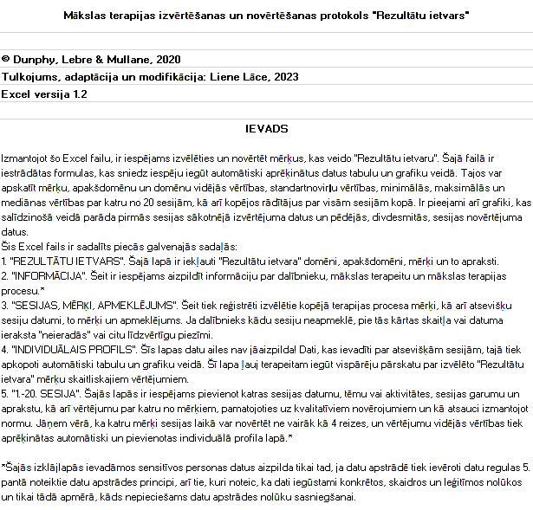
MT iz(no)vērtēšanas protokols «Rezultātu ietvars»
Pirmā izklājlapa
«Ievads»

Slide 33
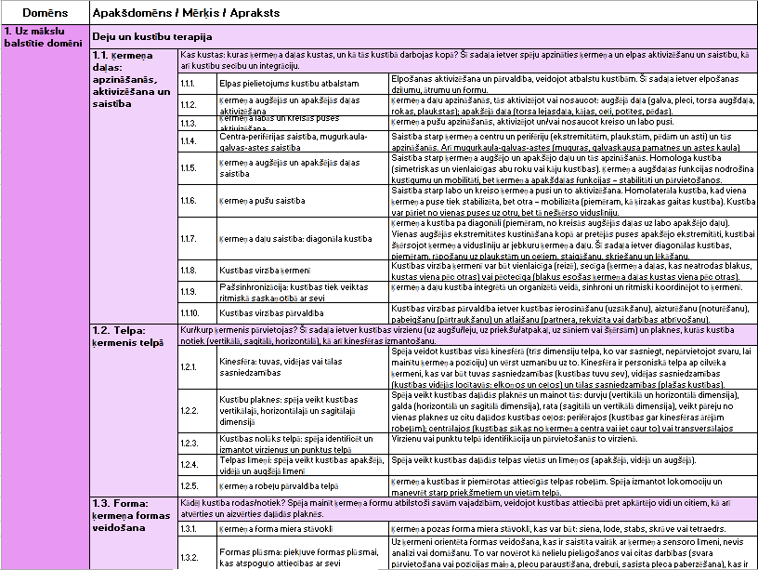
MT iz(no)vērtēšanas protokols «Rezultātu ietvars»
Otrā izklājlapa
«Rezultātu ietvars»

Slide 34
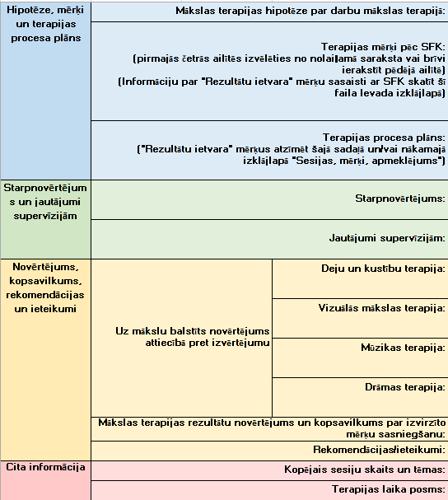
MT iz(no)vērtēšanas protokols «Rezultātu ietvars»
Trešā izklājlapa
«Informācija»

Slide 35
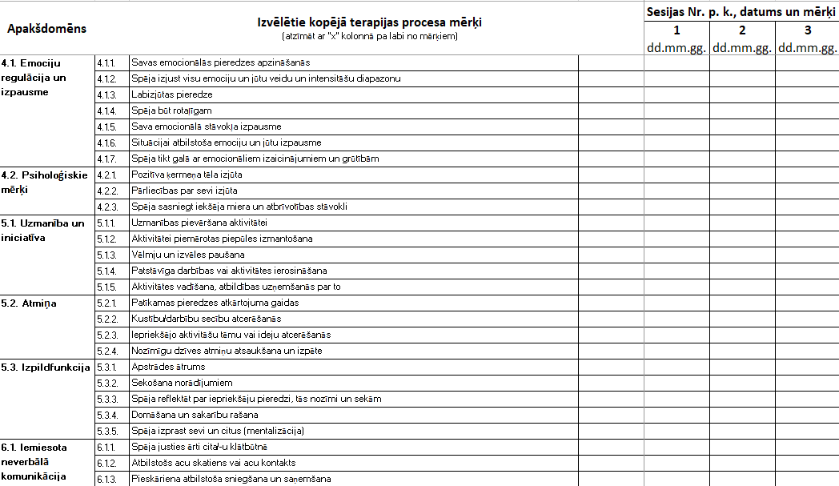
MT iz(no)vērtēšanas protokols «Rezultātu ietvars»
Ceturtā izklājlapa
«Sesijas, mērķi, apmeklējums»

Slide 36
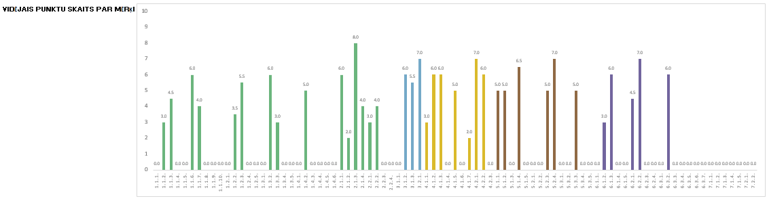
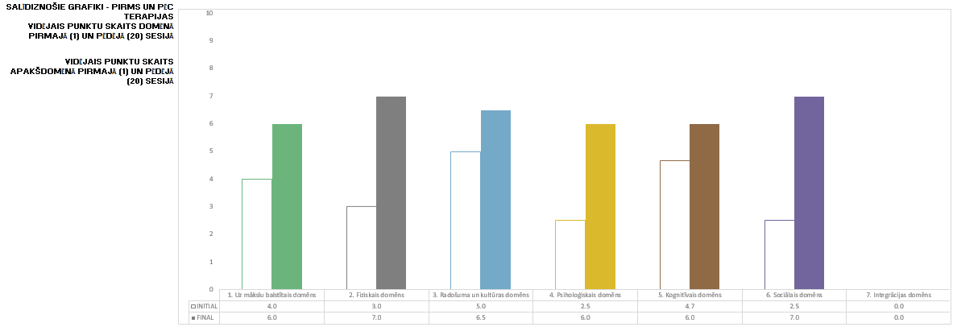
MT iz(no)vērtēšanas protokols «Rezultātu ietvars»
Piektā izklājlapa
«Individuālais profils»

Slide 37
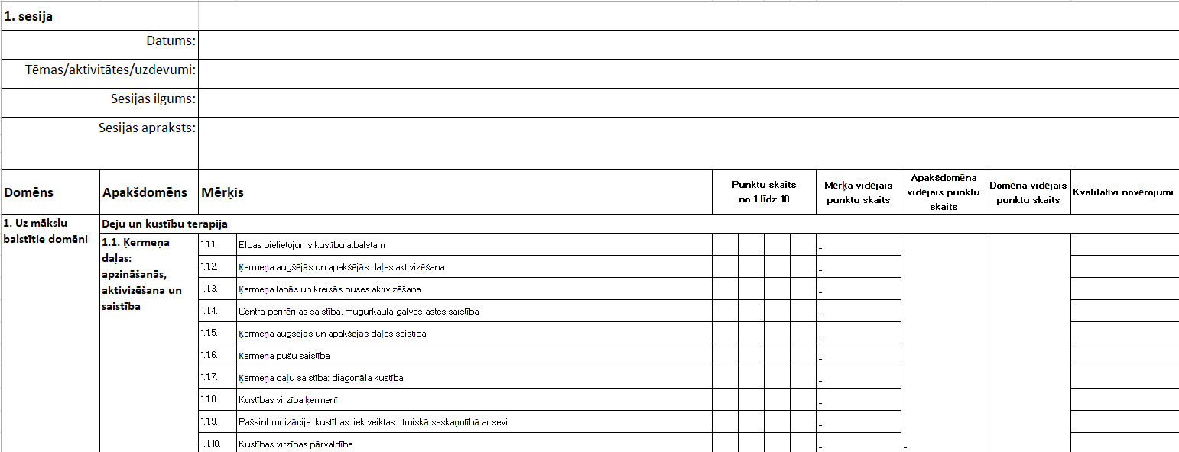
MT iz(no)vērtēšanas protokols «Rezultātu ietvars»
No sestās izklājlapas
atsevišķu sesiju dati

Slide 38
Posms | Pētnieciskie uzdevumi | Pētījuma jautājumi
1. | Izpētīt Latvijas kultūrvidē strādājošu mākslas terapeitu (mt) viedokli par iztulkoto protokola domēnu, apakšdomēnu un mērķu formulējumu un to aprakstu saprotamību un terminoloģijas atbilstību lietošanai praksē, kā arī gūt ieteikumus šo raksturlielumu uzlabošanai | Kāds ir Latvijas kultūrvidē strādājošu mt viedoklis par iztulkoto protokola domēnu, apakšdomēnu un mērķu formulējumu un to aprakstu saprotamību un terminoloģijas atbilstību lietošanai praksē, un kādi ir ieteikumi šo raksturlielumu uzlabošanai?
2. | Apkopot Latvijas kultūrvidē strādājošu mt komentārus par protokola satura vienību, domēnu, apakšdomēnu un mērķu saprotamību un terminoloģijas atbilstību lietošanai praksē | Kādi ir Latvijas kultūrvidē strādājošu mt komentāri par protokola satura vienību, domēnu, apakšdomēnu un mērķu saprotamību un terminoloģijas atbilstību lietošanai praksē?
3. | Noskaidrot Latvijas kultūrvidē strādājošu mt vērtējumu par protokola atbilstību lietošanai praksē, skaidrību, vienkāršību un nepārprotamību | Kāds ir Latvijas kultūrvidē strādājošu mt vērtējums par protokola atbilstību lietošanai praksē, skaidrību, vienkāršību un nepārprotamību?
Notes:
Šajā slaidā ir redzami katra pētījuma posma pētnieciskie uzdevumi un tiem atbilstošie jautājumi, tomēr šeit ilgi nepakavēšos, jo jautājumi būs redzami arī tālāk prezentācijā.

Slide 39

Pētnieka pozīcija – pragmatisms
Lietderīga un praktiski pielietojama (Wills & Lake, 2020) protokola adaptācija
Mērķa sasniegšanai atbilstošākās metodoloģijas pamatota izvēle un pielāgošana (Feilzer, 2010; Johnson & Onwuegbuzie, 2004)
Sociālas mijiedarbības un praktiskas pieredzes nozīme izpētes procesā (Bromley, 2008; Ormerod, 2021 u.c.)
Notes:
Kā pētnieka pozīcija tik izvēlēts pragmatisms, kas palīdzēja veidot pamatu un struktūru iepriekš jau minētā, ļoti praktiskā šī pētījuma mērķa sasniegšanai.
Pamatā – ideja par teorijas un prakses vienotību (Ormerod, 2021), uzsverot praktisko aspektu kā būtiskāko kritēriju, lai noteiktu jēgu, patiesību un vērtību (Allemang et al., 2022; Wills & Lake, 2020)
Lai gan sarunvalodā pragmatisms bieži vien tiek saistīts ar vienkāršāko un vieglāko risinājumu, kas ir pretstatā gudrai, saprātīgai, principiālai un uz faktiem balstītai pieejai…
…uzsverot tā praktisko aspektu kā būtiskāko kritēriju, lai noteiktu jēgu, patiesību un vērtību
…Pragmatisma pamatlicējiem – Pīrsam, Džeimsam un Djūijam – bija dažādi skatījumi uz pragmatismu. Viņi bija ražīgi rakstītāji, un arī viņu sekotāji sākotnējās idejas attīstīja dažādos virzienos, tādēļ pragmatismam šobrīd ir daudz dažādas versijas. Neskatoties uz to, visas vieno ideja par teorijas un prakses vienotību (Ormerod, 2021).

Slide 40

Ētiskie apsvērumi
Akadēmiskais godīgums
RSU ētikas komitejas atļauja
Vienošanās par konfidencialitāti
Respondentu informētā piekrišana
Notes:
Pētījuma gaitā tika ievēroti ētiskie apsvērumi.
Jāliek klāt pie metodoloģijas, nevis jārunā par tiem atsevišķi

Slide 41
Otrais izpētes posms – piemērs
Primārā kodēšana
Organizējošās tēmas
“Varbūt būtu iespējams ar mākslu saistītos domēnus atdalīt no fiziskā?”
Protokola struktūras maiņa
Struktūras maiņa
Konceptuālas izmaiņas
Atbilstība MT praksei Latvijā
Ekspertu komentāri
Pamata tēmas
Galvenā tēma
Notes:
Šeit ir redzams datu analīzes piemērs ar vienu no būtiskākajiem komentāriem, kas tika ieviests protokolā, uz mākslu balstītos mērķus DKT specializācijā atdalot no fiziskā domēna.
Analīzes gaitā tika iegūtas 16 pamata tēmas, 4 organizējošās tēmas un galvenā tēma, kas tika atspoguļotas tematiskajā tīklā.
Primārā kodēšana katram no komentāriem tika veikta manuāli, analizējot gan letento, gan manifestēto saturu.
Tēmas tika identificētas tieši no datiem
Pamata tēmas un tajās ietilpstošie kodi tika vairākkārt pārskatīti, paralēli veidojot tematisko tīklu
1) Iepazīšanās ar datiem
2) Primārā kodēšana
3) Tēmu identificēšana
4) Tēmu pārskatīšana
5) Tēmu definēšana
6) Atskaites veidošana

Slide 42
Pētījuma zinātniskais stiprums un ierobežojumi
Zinātniskais stiprums
Datu avotu un metožu triangulācija (ticamība)
Dažādu respondentu iekļaušana aptaujā (iekšējā pamatotība)
Pētījuma ierobežojumi
ITC prasībām pilnībā atbilstošu tulkotāju trūkums (International Test Commission, 2017)
Dokumentētas liecības (apstiprināmība)
Visu iegūto rezultātu iekļaušana diskusijā (objektīvums)
Protokola domēnu, apakšdomēnu un mērķu aprakstu tulkošanu veica pētījuma autore
Protokolā nebija iespējams ieviest visus 2. un 3. izpētes posma komentārus
Neliels aptaujas respondentu skaits
Precīza un adekvāta dokumentācija un procedūras apraksts (uzticamība un drošums)
Netiešā tulkošanas metode
(Sale & Brazil, 2004)
Notes:
Pētījuma gaitā iespējami lielā mērā tika nodrošināts pētījuma zinātniskais stiprums, tomēr tam bija arī ierobežojumi, kas lielākoties bija saistīti ar protokola tulkošanas procesu.
Patiesums – cik lielā mērā rezultāti spēj patiesi atspoguļot pētāmo procesu
KVAL – ticamība – kādā mērā patiesi atspoguļo pētāmo (datu avotu triangulācija, metožu triangulācija)
KVAN – iekšējā pamatotība – secinājumu ticamība
Lietojamība – cik lielā mērā rezultātus var pielietot cios kontekstos un vides
KVAL – pārnesamība – kādā mērā rezultātus var pielietot kontekstam (sīks apraksts)
KVAN – ārējā pamatotība – cik lielā mērā rezultātus var pārnest vai vispārināt
Konsekventums – atkārtojamība
KVAL – uzticamība – struktūras un rezultātu loģiskums un kvalitāte
KVAN – drošums – atkārtojamība, precizitāte
Neitrālums – kādā mērā rezultāti un to interpretācija atspoguļo pētāmo
KVAL – apstiprināmība – rezultātu neitrālums, ārējā pārbaude un pamatota datu vākšana (dokumentālas liecības)
KVAN – objektīvums – neatkarība no aizspriedumiem

